Slide 1


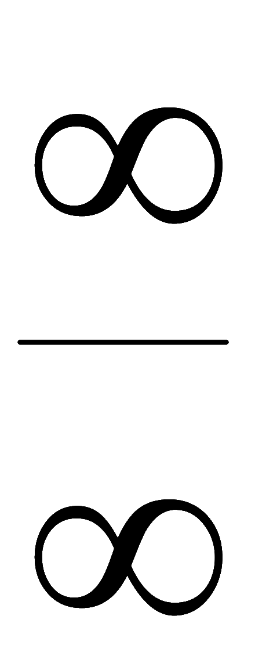
第二节
第四章
洛必达法则
一、
型未定式
二、
型未定式
三、其他未定式

Slide 2
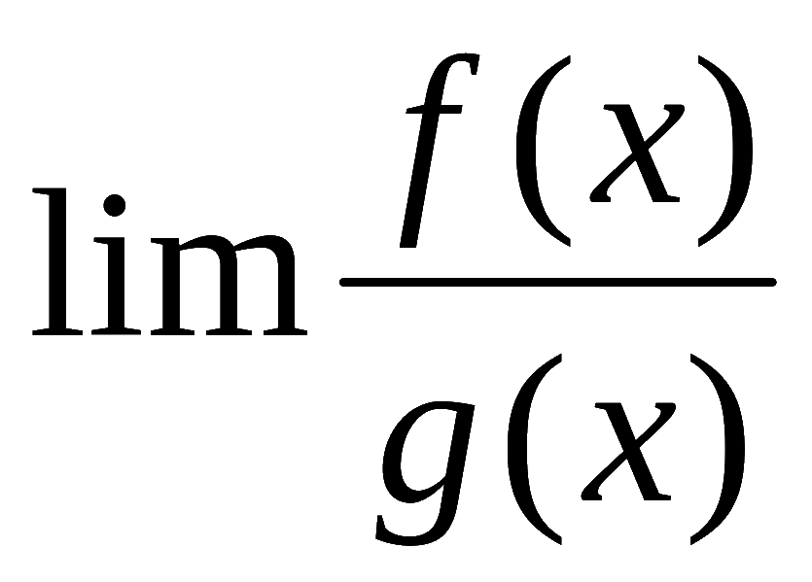
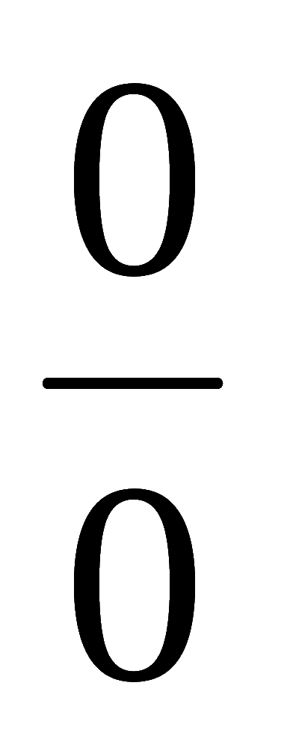
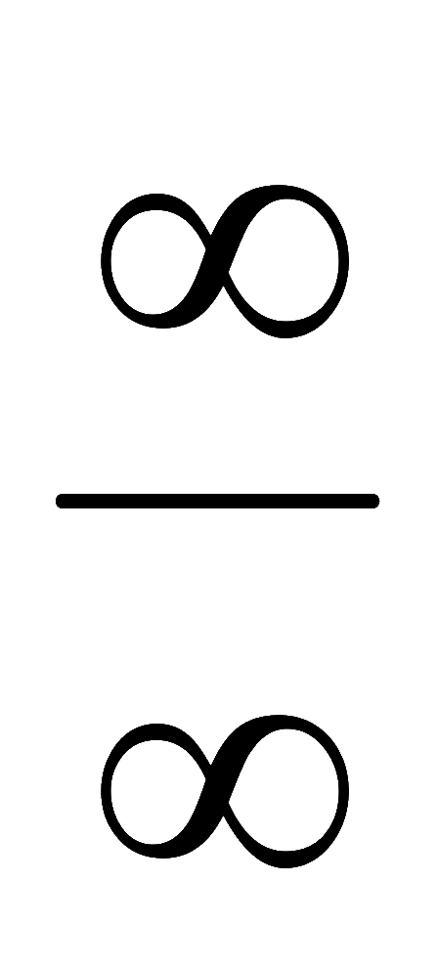
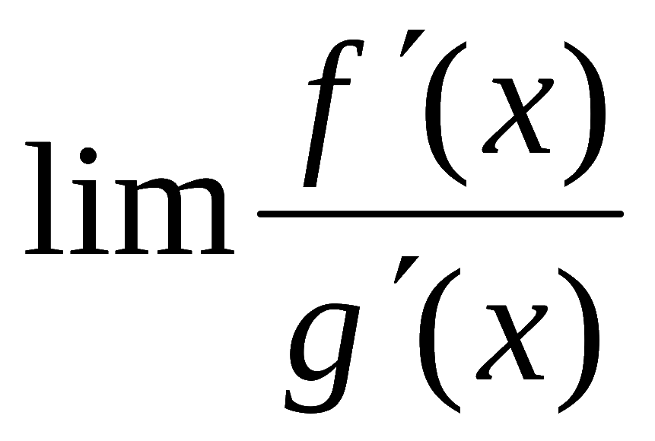
函数的性态
微分中值定理
导数的性态
本节研究:
函数之商的极限
( 或 型)
转化
洛必达法则
导数之商的极限
Notes:
运行时，点击相片, 或按钮“洛必达”, 或 “洛必达法则” ，可显示洛必达简介，并自动返回。

Slide 3

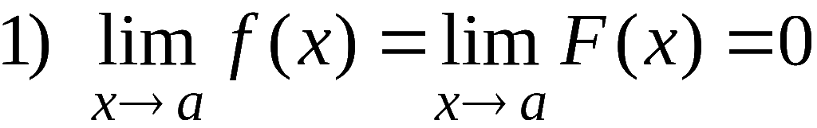
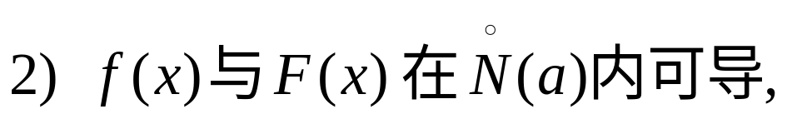
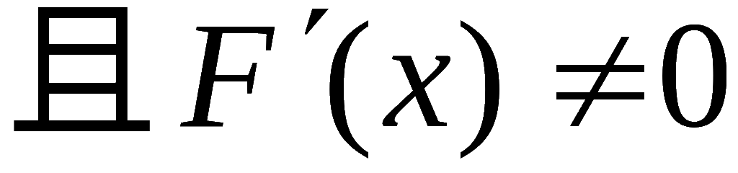
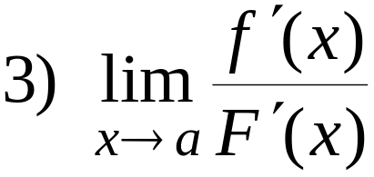
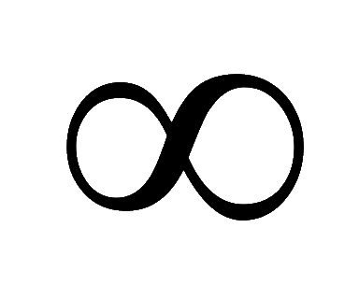
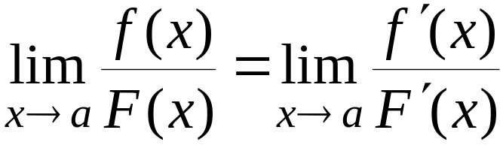
一、
型未定式
定理 1.
存在 (或为 )
则
(洛必达法则)

Slide 4
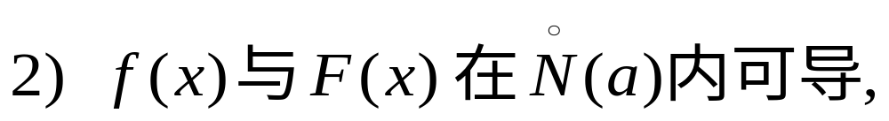

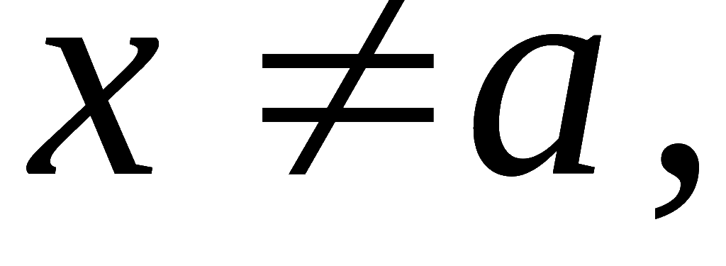
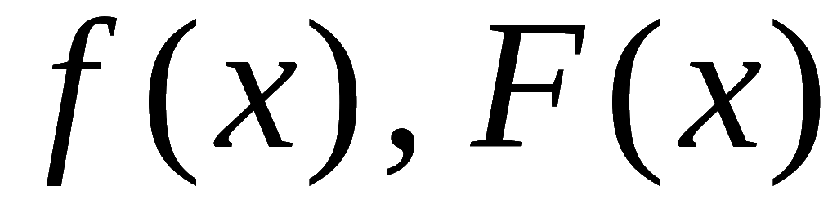
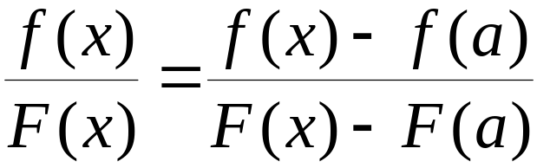
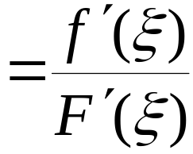
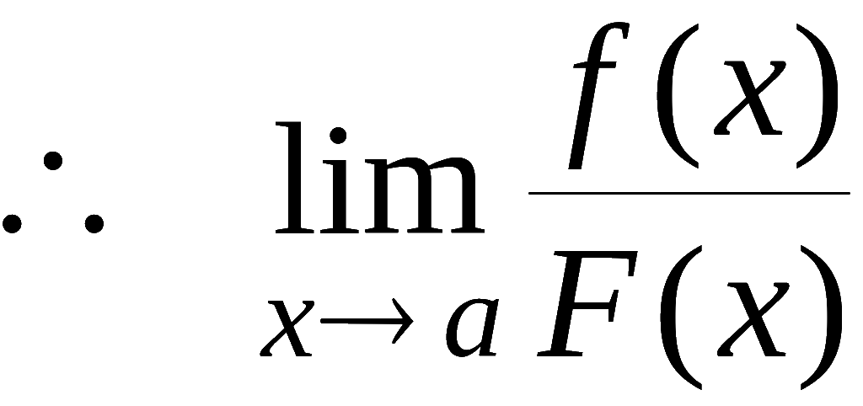
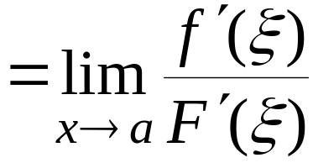

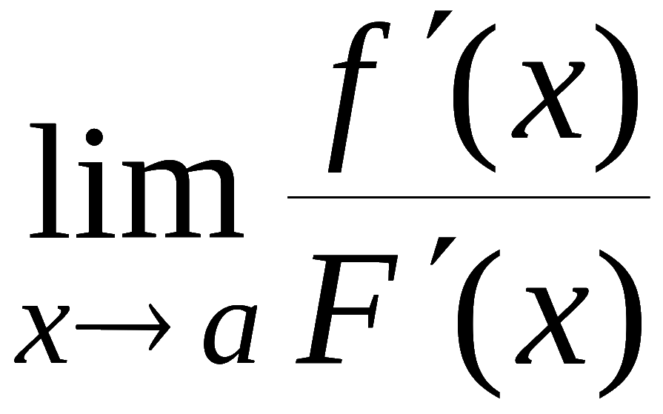
证:
定理条件:
存在 (或为 )
无妨假设
在指出的邻域内任取
则
在以 x, a 为端点的区间上满足柯
西定理条件,
故
( ξ 在 x , a 之间)

Slide 5
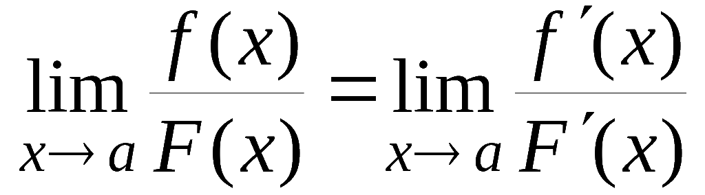

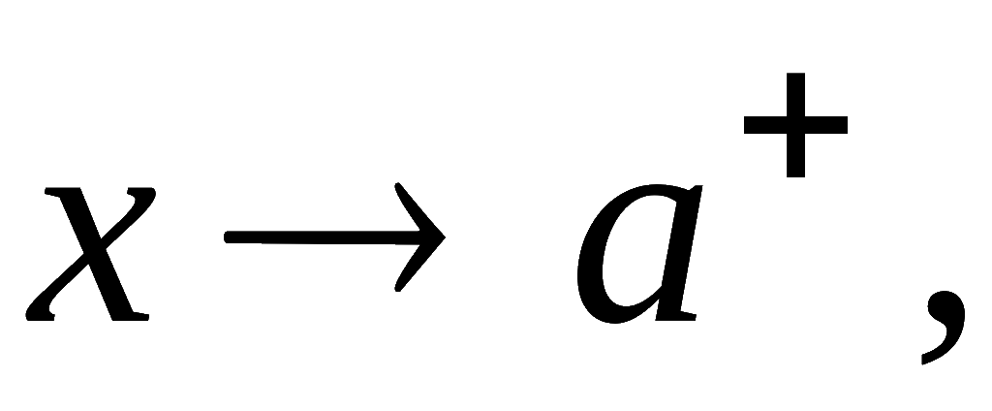
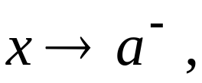
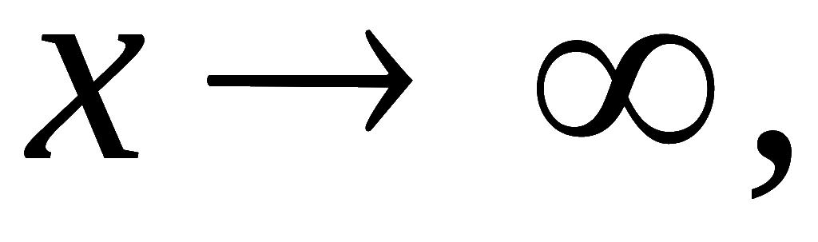

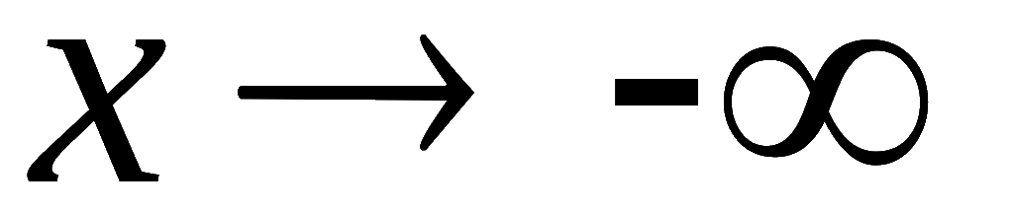
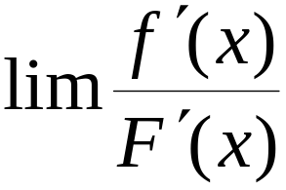
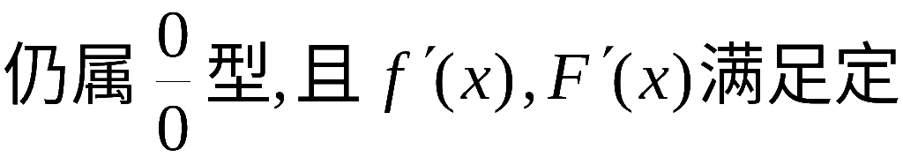
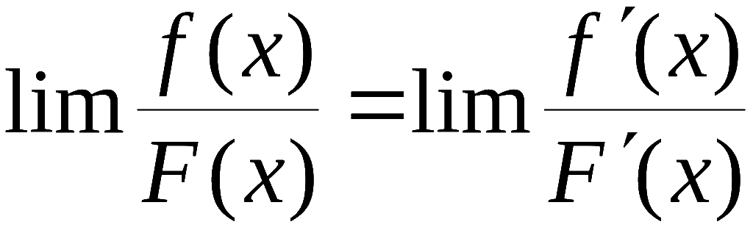
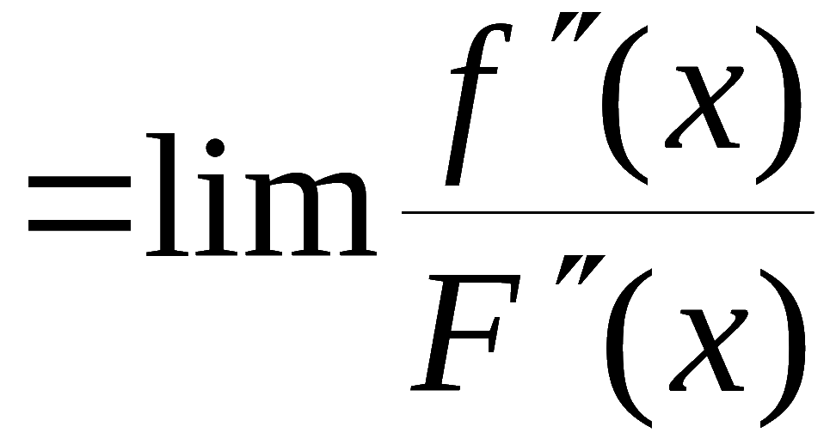
推论1.
洛必达法则
定理 1 中
换为
之一,
条件 2) 作相应的修改 , 定理 1 仍然成立.
推论 2.
若
理1条件,
则

Slide 6
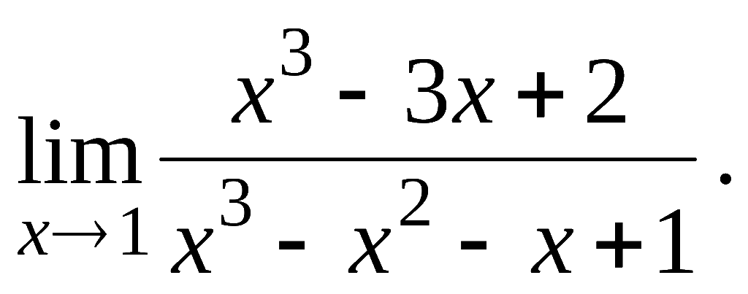
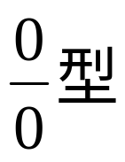
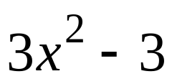
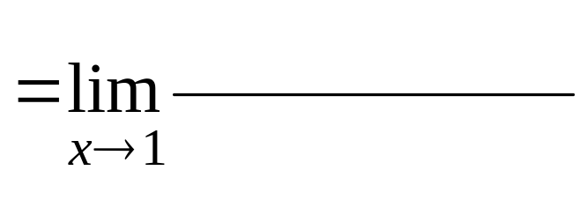
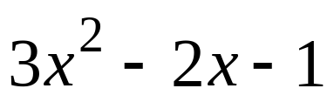
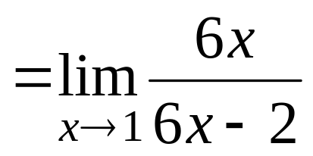
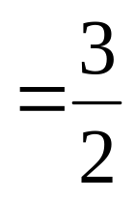
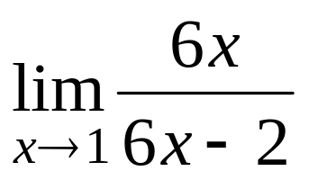
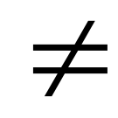
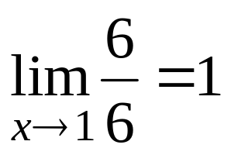
例1. 求
解:
原式
注意: 不是未定式不能用洛必达法则 !

Slide 7
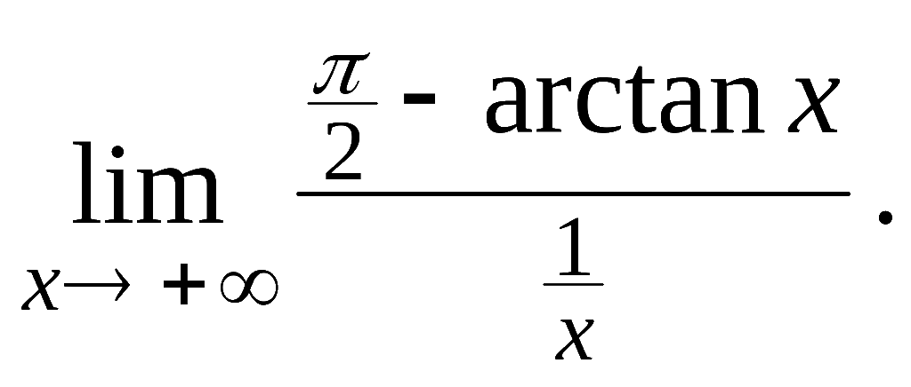

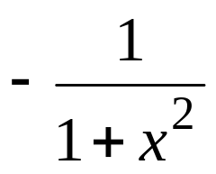
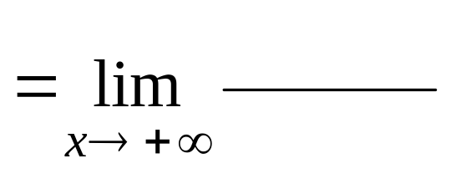
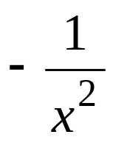
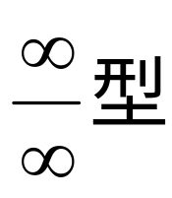
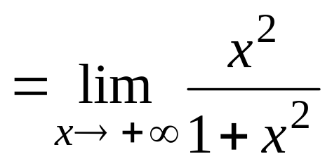
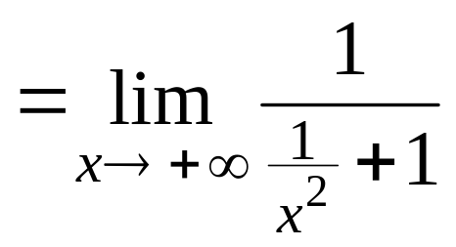

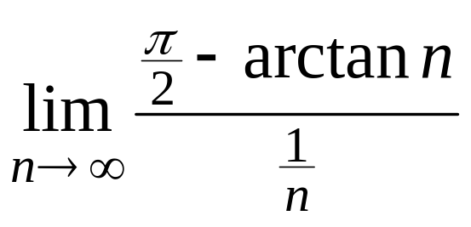
例2. 求
解:
原式
思考: 如何求
( n 为正整数) ?

Slide 8
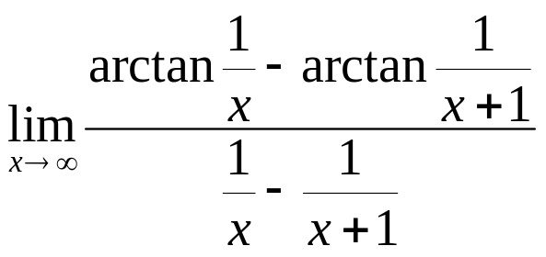
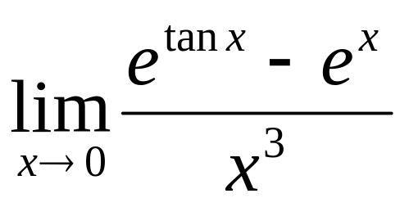
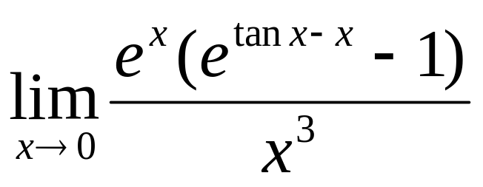
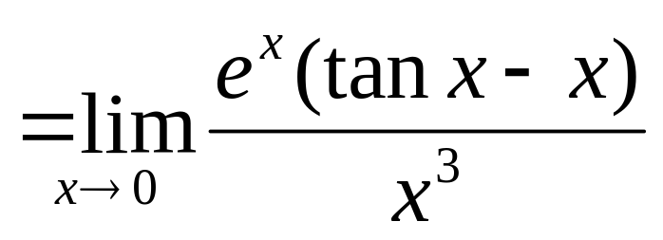



例3 求
例4 求
解：原式=

Slide 9



例5 求
解：原式=

Slide 10





二、
型未定式
定理 2.
存在 (或为∞)
(洛必达法则)
证:
仅就极限
存在的情形加以证明 .

Slide 11












1)
的情形
从而

Slide 12









2)
的情形.
取常数
可用 1) 中结论

Slide 13






3)
时, 结论仍然成立.
说明: 1)定理中
换为
之一,
条件 2) 作相应的修改 , 定理仍然成立.

Slide 14









例6. 求
解:
原式
例7. 求
解: (1) n 为正整数的情形.
原式

Slide 15









例7. 求
(2) n 不为正整数的情形.
存在正整数 k , 使当 x > 1 时,
从而
用夹逼准则
由(1)

Slide 16












说明:
1) 例6 , 例7 表明
时,
后者比前者趋于
更快 .
2) 在满足定理条件的某些情况下洛必达法则不能解决
计算问题 .
例如,
洛必达法则
例3.
而
例4.

Slide 17









3）若
例如,
极限不存在

Slide 18







例8 求
变量代换法
解：令
原式=

Slide 19

















三、其他未定式:
解决方法:
通分
取倒数
取对数
转化
转化
转化
例9. 求
解: 原式

Slide 20






例10. 求
通分
取倒数
取对数
转化
转化
转化
解: 原式

Slide 21





例11. 求
通分
取倒数
取对数
转化
转化
转化
解:
Notes:
运行时, 点击按钮“例5”, 或“利用例5”, 可看例5的画面.

Slide 22







例12. 求
通分
取倒数
取对数
转化
转化
转化
解:原式=
Notes:
运行时, 点击按钮“例5”, 或“利用例5”, 可看例5的画面.

Slide 23








例13. 求
通分
取倒数
取对数
转化
转化
转化
解:原式=
Notes:
运行时, 点击按钮“例5”, 或“利用例5”, 可看例5的画面.

Slide 24














例14. 求
法1 用洛必达法则
分析: 为用洛必达法则 , 必须改求
但对本题用此法计算很繁 !
法2
原式
～
Notes:
运行时，点击按钮“例3”，可显示例3的解题过程。

Slide 25
极限计算小结
1）直接利用重要极限公式及常见极限公式
2）不能利用重要极限公式及常见极限公式，就用诺必达法则
3）应用诺必达法则，可用下列方法化简
（1）变量代换
（2）等价无穷小替换
（3）取对数
（4）利用极限的运算性质进行分解与组合
（5）利用连续函数的性质

Slide 26








内容小结
洛必达法则
令
取对数

Slide 27









思考与练习
1. 设
是未定式极限 , 如果
极限
不存在 , 是否
的极限也不存在 ?
举例说明 .
～
分析:
原式
Notes:
对第一题, 运行时点击按钮“说明”, 可显示有关的说明.

Slide 28













3.
～
分析:
原式
～

Slide 29








4. 求
解: 令
则
原式

Slide 30










备用题
求下列极限 :
解:

Slide 31







解:
令
则
原式 =
(用洛必达法则)
(继续用洛必达法则)

Slide 32









解:
原式 =

